Slide 1
电磁学是经典物理学的一部分。
电磁学研究：
(1)电磁现象的基本概念和基本规律
电荷、电流产生电场、磁场的规律，
电场和磁场的相互联系，
电磁场对电荷、电流的作用，
电磁场对物质的各种效应。
(2)处理电磁学问题的基本观点和方法。
电磁学内容：静电学，恒定电流的磁场，电磁感应，电磁场与电磁波。

Slide 2
物理学的第二次大综合
库仑定律： 电荷与电荷间的相互作用
（磁极与磁极间的相互作用）
奥斯特的发现： 电流的磁效应，安培发现电流与电流
间的相互作用规律.
法拉第的电磁感应定律： 电磁一体
麦克斯韦电磁场统一理论（19世纪中叶）
赫兹在实验中证实电磁波的存在，光是电磁波.

Slide 3
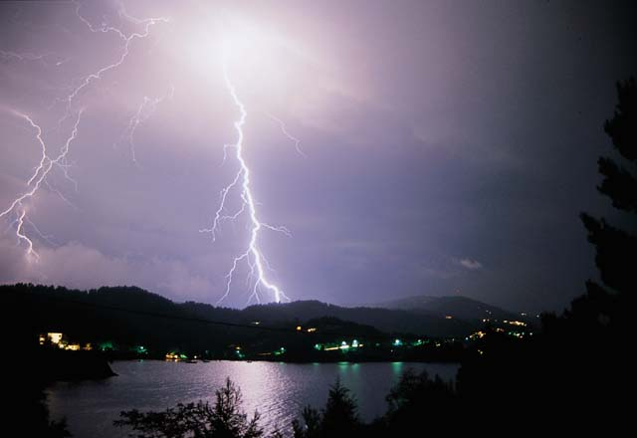
第六章 静电场

Slide 4
第一节 电荷 库仑定律 电场强度
一 电荷基本性质 电荷守恒定律
二 库仑定律
三 电场强度（点电荷 点电荷系 连续带电体）

Slide 5
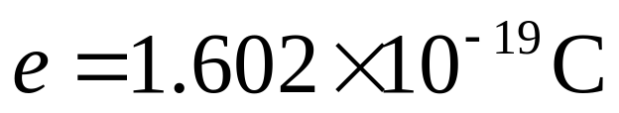
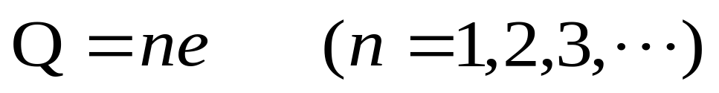
一 电荷的基本性质
1 正电荷、负电荷；
2 电荷是量子化； 电子电荷
电量是相对论不变量
3 同性相斥，异性相吸.

Slide 6
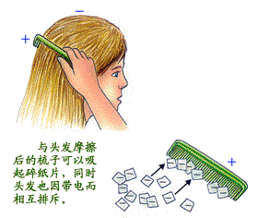
4 起电方法
① 摩擦起电
② 静电感应
A
B
A
B
+
-
+
-
+
A
B

Slide 7
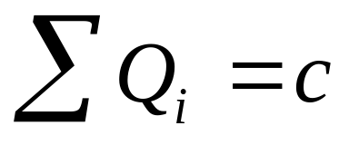
电荷守恒定律
电荷既不能被创造，也不能被消灭，只能从一个物体转移到另一个物体，或从物体一部分转移到另一部分；也就是说，一个与外界没有电荷交换的系统内，电荷代数和保持不变。
（自然界的基本守恒定律之一）
高中内容：在研究静电场中的导体问题时，常常要用到电荷守恒定律来确定导体电荷的分布。

Slide 8
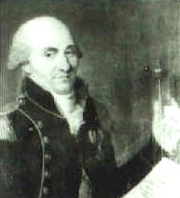
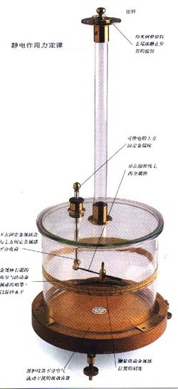
二 库仑定律
库仑(1736 -1806)
法国工程师、
物理学家。
1773年发表有关材料强度的论文，所提出的计算物体上应力和应变分布情况的方法沿用到现在。1777年开始研究静电和磁力问题，发明扭秤。1779年对摩擦力进行分析，提出有关润滑剂的科学理论。1785-1789年，用扭秤测量静电力和磁力，导出著名的库仑定律。
扭秤

Slide 9

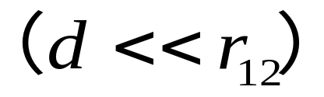
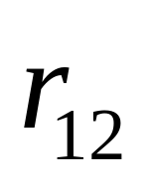
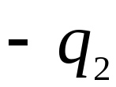

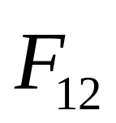
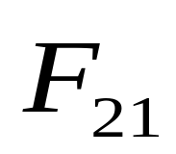


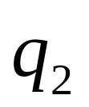
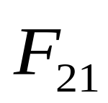
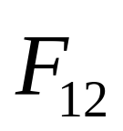
点电荷模型
带电体的线度比起带电体之间的距离小得
多的情况下,带电体可视为点电荷,点电荷是一
个理想模型

Slide 10
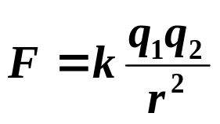

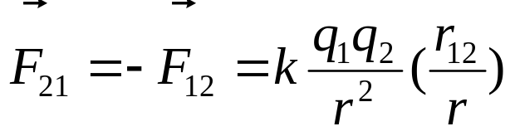
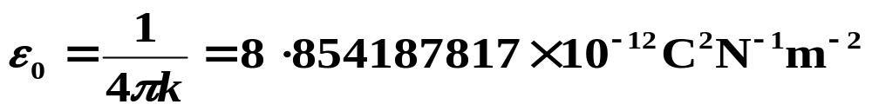
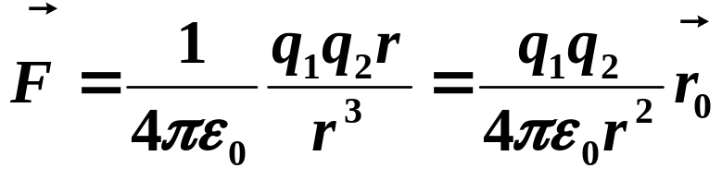

库仑定律：
相对观察者
中学：真空中，两个静止的点电荷间相互作用力
静电力恒量
写成矢量式：
库仑力遵守牛顿第三定律
引入真空电容率(1986年推荐值)：
目的：使后面的大量电磁学公式不出现 因子。

Slide 11
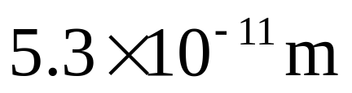
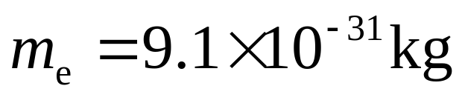
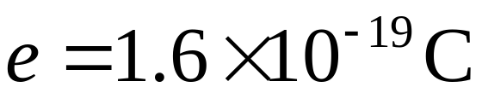
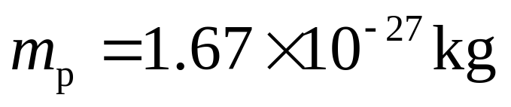
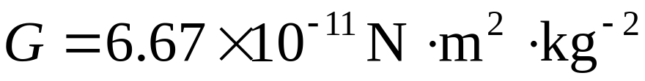
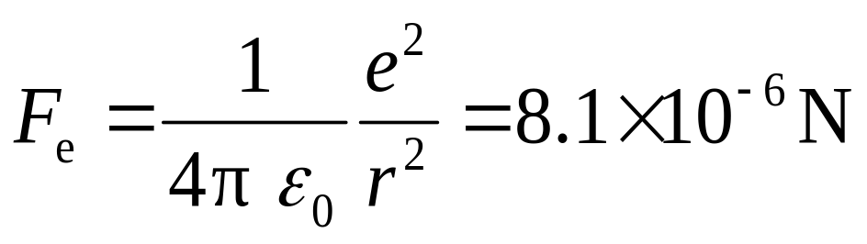
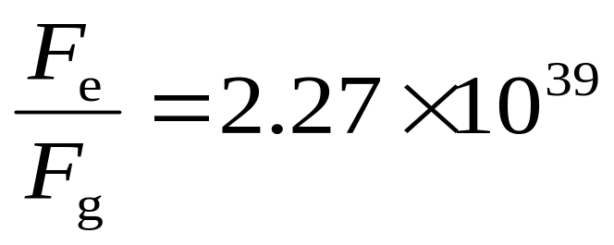
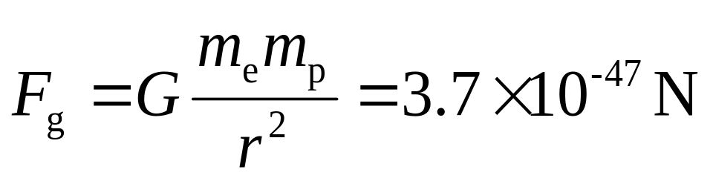
例1 在氢原子内,电子和质子的间距为 .
求它们之间电相互作用和万有引力,并比较它们的大小.
解
（微观领域中,万有引力比库仑力小得多,可忽略不计.）

Slide 12
三 电场强度
1. “场”概念的建立和发展
17世纪：
英国牛顿：力可以通过一无所有的空间以无穷大速率传递，关键是归纳力的数学形式而不必探求其传递机制.
法国笛卡尔：力靠充满空间的“以太”的涡旋运动和弹性形变传递.
18 世纪：力的超距作用思想风行欧洲大陆。
英国法拉第：探索电磁力传递机制,由电极化现象和磁化现象提出中间介质是发生电、磁现象的场所，
建立“场”的概念.

Slide 13


19 世纪：
英国麦克斯韦：建立电磁场方程，定量描述场的性质和场运动规律.
电荷
电场
电荷
20世纪：
爱因斯坦：相对论树立了“场”的实在地位。
质能关系揭示出实物与场不能截然划分。场本身参与能量和动量交换，是物质存在的基本形式之一。
例如 静电场 相对于观察者静止的带电体周围的电场
（1）场中任何带电体都受电场力作用 — 动量传递
（2）带电体在电场中移动时，场对带电体做功—能量传递
用 、 来分别描述静电场的上述两项性质

Slide 14


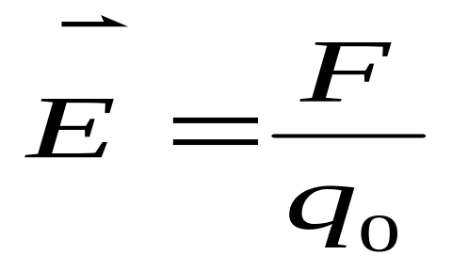
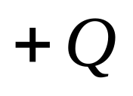
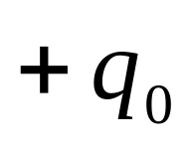
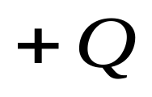
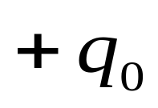

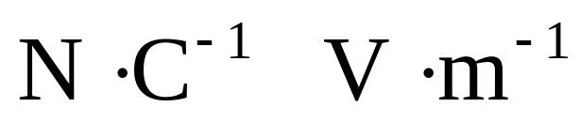
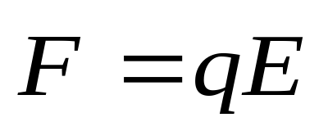

2 电场强度的定义
：场源电荷
电场中某点处的电场强度 等于位于该点处的单位试验电荷所受的力，其方向为正电荷受力方向.
：试验电荷
（试验电荷为点电荷、且足够小,故对原电场几乎无影响）
单位
电荷 在电场中受力

Slide 15
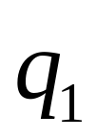
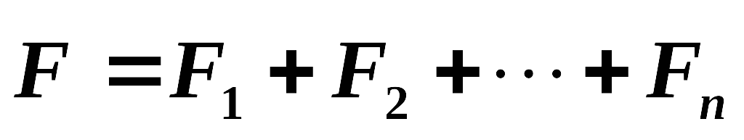


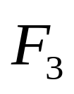
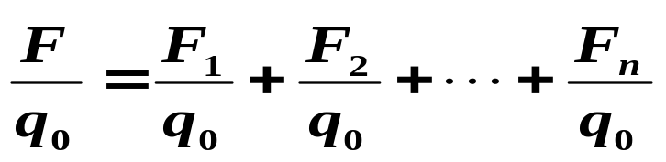




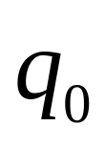
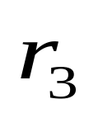
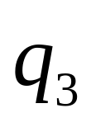

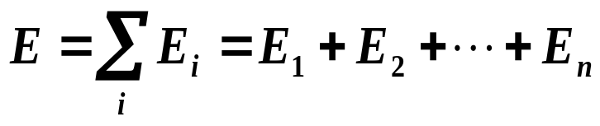
由静电场力叠加原理
静电场强叠加原理：点电荷系电场中某点总场强等于各点电荷单独存在时在该点产生的场强矢量和。

Slide 16


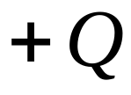


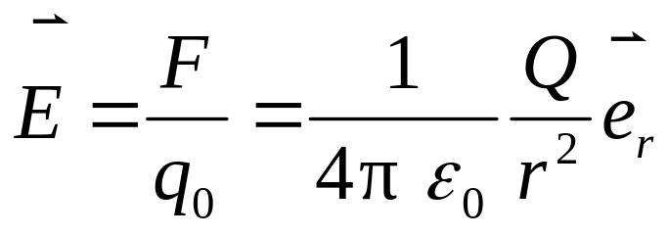
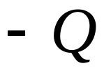


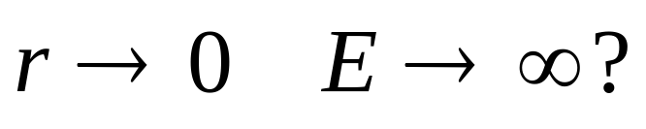
3 电场强度的计算
（1）点电荷的电场强度

Slide 17
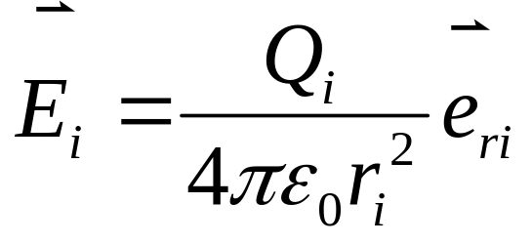
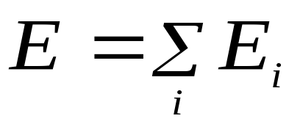
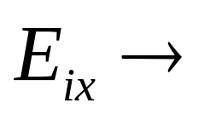
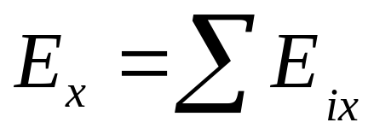




（2）电荷非连续分布的带电体（点电荷系）
由 求出第i个电荷在场点的场强
由 求出点电荷系的总电场。
{
实际运算时
应建立坐标
将

Slide 18












例2 电偶极子的电场强度
电偶极子：相距很近的等量异号电荷,满足
电偶极子的轴
电偶极矩（电矩）
分析讨论
（1）电偶极子轴线延长线上一点的电场强度

Slide 19






Slide 20
















（2）电偶极子轴线的中垂线上一点的电场强度

Slide 21








Slide 22











（3）电荷连续分布的带电体
电荷体密度
电荷面密度
电荷线密度

Slide 23








由
由
一般来说
{
实际运算时
应建立坐标
将

Slide 24
















例3 正电荷 均匀分布在半径为 的圆环上.计算在环的轴线上任一点 的电场强度.
解
由对称性有

Slide 25






Slide 26











讨 论
（1）
（点电荷电场强度）
（2）
（3）

Slide 27
















例4 均匀带电薄圆盘轴线上的电场强度.
有一半径为 ,电荷均匀分布的薄圆盘,其电荷面密度为 . 求通过盘心且垂直盘面的轴线上任意一点处的电场强度.
解 由例2

Slide 28









讨 论
无限大均匀带电平面的电场强度
（点电荷电场强度）

Slide 29





例5 有一均匀带电直线，单位长度上的电量为λ ，求离直线的距离为a的P点处的场强。

Slide 30









Slide 31


得：
讨论：对靠近直线场点如何？

